Slide 1
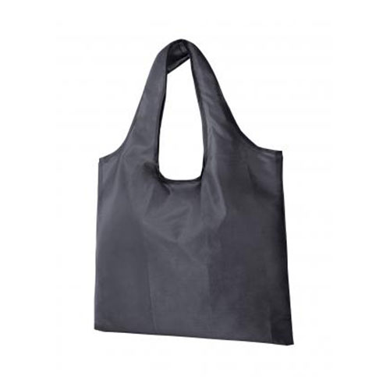
【提案書】
ザ・バッグ(肩掛けタイプ)
特徴
生分解性ポリ袋入りの、コンパクトに折り畳めて持ち歩けるシンプルなバッグです。カラーはグレーのみ（ベージュは廃色）になります。オリジナルデザインの名入れプリントも格安で承ります。
納期
納期スペース
仕様
カラー展開：全1色
素材：ポリエステル
重量：48g
包装：クラフトボックス入り
お見積
お見積りスペース

